Slide 1
소켓 통신 프로젝트
묵찌빠 온라인
소속 : 하이미디어 풀스택 과정
제출자 : 민성호

Slide 2
개요 및 기능
사용자들은 컴퓨터와 가위 바위 보 게임을 할 수 있다
게임 결과는 서버에 전송된다
아이디, 비밀번호를 사용하여 로그인 할 수 있다
서버로부터 랭킹 정보를 받아 와 확인 할 수 있다

Slide 3
제작 과정
01.07(금)
프로젝트 시작
01.14(금)
01.15(토)
01.17(월)
01.10(월)
01.12(수)
주제 선정 및
UI, 서버 설계
서버, 클라이언트
통신 구현
UI 구현
서버측 DB구현
및 회원가입
채팅창 구현
마무리

Slide 4
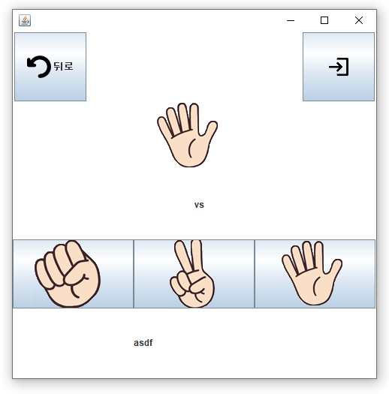
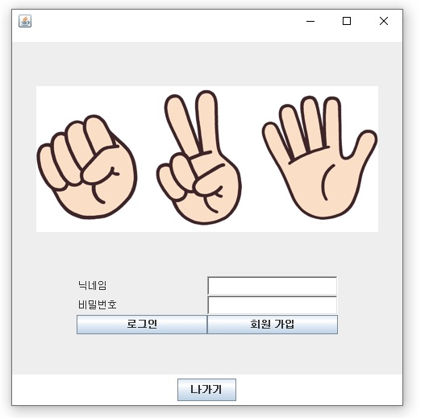
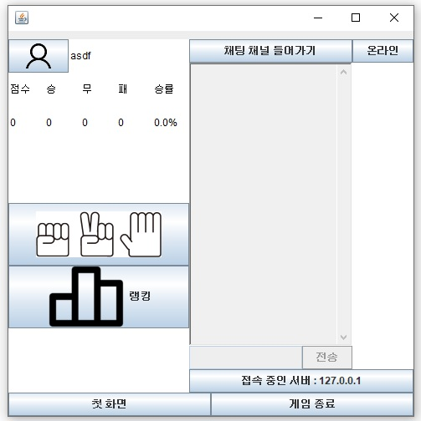
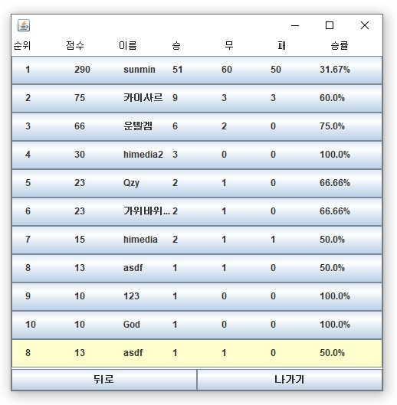
화면 구성
게임 플레이 화면
첫 화면
게임 로비
게임 화면
랭킹 보드
첫 화면
로비 화면
랭킹 보드

Slide 5
0. 첫 화면
닉네임 입력
비밀번호 입력
로그인 버튼 – 1번 화면
회원가입 버튼 – 2번 화면
종료 버튼
1
2
3
4
5

Slide 6
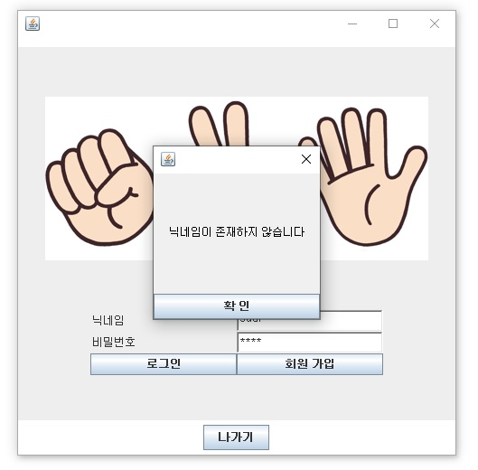
1. 로그인 성공/실패
새 창
확인 버튼 - (성공시 3번 화면)
1
2

Slide 7
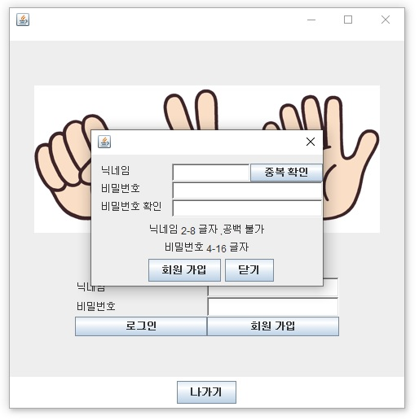
2. 회원 가입
닉네임 입력 창
비밀번호 입력 창
동일 비밀번호 확인 버튼
닉네임 중복 검사 버튼 (2-1 화면)
회원가입 버튼 (2-2 화면)
창 닫기 버튼
1
4
2
3
5
6

Slide 8
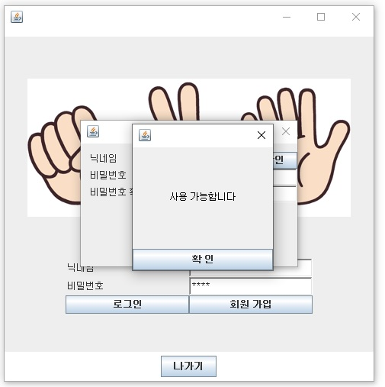
2-1. 회원 가입 (중복 검사)
새 창
확인 버튼
1
2

Slide 9
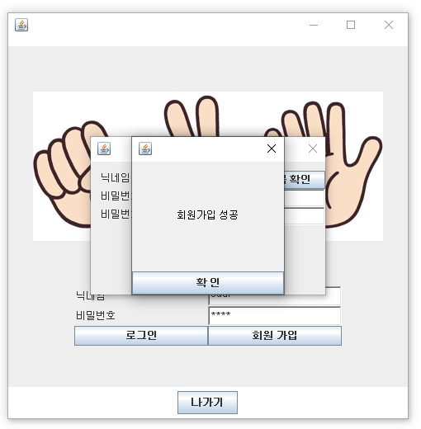
2-2. 회원 가입 완료
새 창
확인 버튼
1
2

Slide 10
3. 게임 로비 (로그인 성공 시)
게임 플레이 버튼 - 4번 화면으로 이동
랭킹 버튼 – (5번 화면으로)
종료 버튼
서버 정보 – 서버 ip 표시
로그인 한 사용자의 정보 표시
채팅 창
채팅채널에 들어와 있는 유저 목록
채팅 채널 접속 버튼
5
8
7
6
1
2
4
3

Slide 11
4. 게임 플레이 화면
상대 이미지 (컴퓨터)
가위, 바위, 보 이미지가 있는 버튼 (4-1 화면으로)
나가기 버튼
뒤로 가기 버튼
유저 닉네임
3
4
1
2
5

Slide 12
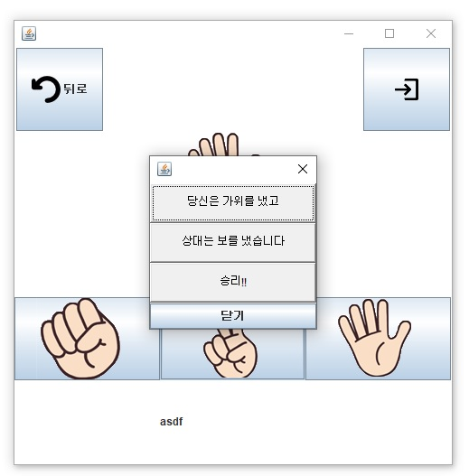
4.1.게임 플레이 결과
새 결과 창
닫기 버튼
1
2

Slide 13
5. 랭킹 보드
점수 기준으로 정렬한
유저 데이터 목록
2. 로그인한 사용자의 정보
3. 뒤로 (로비)가기 버튼
4. 나가기 버튼
1
2
3
4

